Slide 1
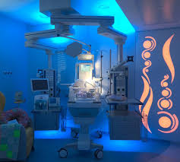
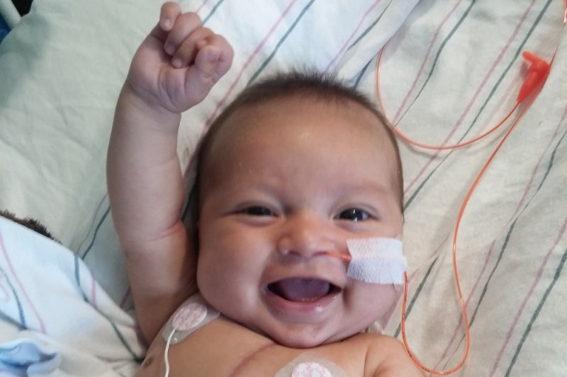
مداخلات مراقبت تکاملی
زود هنگام در NICU
نجمه آجودانیان
هیئت علمی دانشگاه علوم پزشکی اصفهان

Slide 2
مراقبت تکاملی زود هنگام
نوزادان نارس بستری در بخش مراقبت‌های ویژه نوزادان (NICU) در معرض طیف وسیعی از محرکات استرس‌زای محیطی (مانند صدا، نور و درد) قرار دارند
تأثیرات منفی و ماندگاری بر تکامل عصبی نوراد
مراقبت تکاملی زود هنگام یک پارادایم مراقبتی مبتنی بر شواهد است که با هدف به حداقل رساندن این استرس‌ها و حمایت از رشد بهینه سیستم عصبی نوزاد طراحی شده است.

Slide 3
مراقبت حمایتی از نوزاد تحت تهویه مکانیکی
• نیاز به تهویه مکانیکی معمولاً در بدحال‌ترین نوزادان دیده می‌شود.
مراقبت حمایتی شامل تمام جنبه‌های مراقبتی نوزاد علاوه بر مدیریت تهویه می‌باشد.
ارائه مراقبت حمایتی مناسب و در نظر گرفتن وضعیت کلی نوزاد، برای رسیدن به پیامد مناسب کوتاه‌مدت و بلندمدت ضروری است.
نتایج بخش مراقبت‌های ویژه نوزادان(NICU) به‌طور قابل‌توجهی وابسته به مراقبت پرستاری عالی است.
• تأمین تعداد مناسب پرسنل نسبت به ظرفیت پذیرش بسیار حیاتی است.

Slide 4
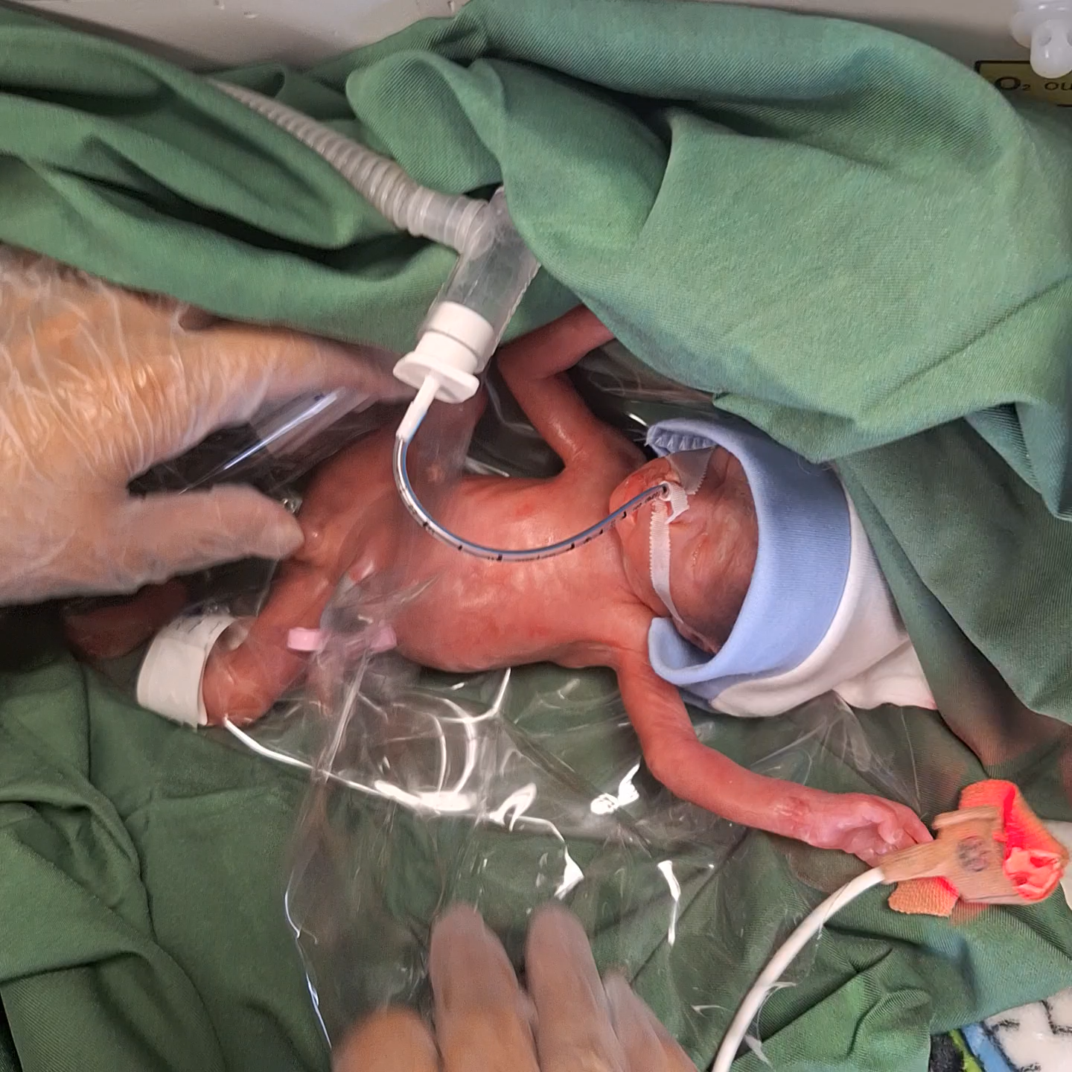

Slide 5
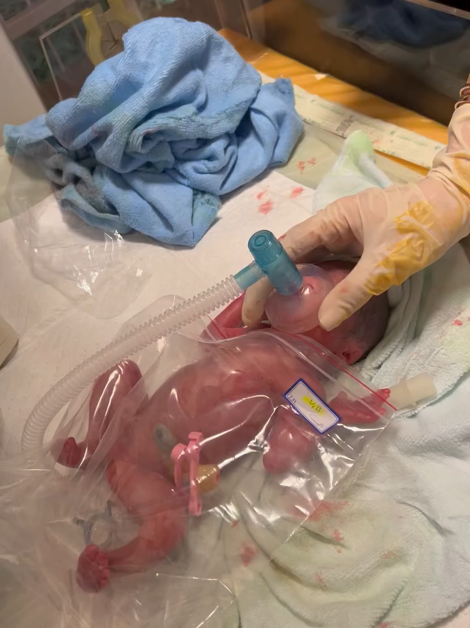

Slide 6
مراقبت حمایتی کلی
ویژگی‌های مناسب : فضای کافی، تجهیزات مناسب و خدمات پشتیبان.
ویژگی‌های تیم درمان: حضور پزشکان با تجربه جهت هدایت تیم جوان، تیم پرستاری متعهد و علاقه‌مند به یادگیری، رویکرد مبتنی بر ایمنی و کیفیت و آموزش مداوم همراه با بازنگری پس از رخدادها

Slide 7
کنترل عفونت و پیشگیری از VAP
مهم‌ترین بخش مراقبت در NICU برای دستیابی به نتایج مطلوب
بهبود و پایش بهداشت دست از طریق پروژه‌های ارتقای کیفیت.
خطر عفونت‌های مرتبط با ونتیلاتور از طریق بسته‌های مراقبتی استاندارد.

Slide 8
داروها و مداخلات مرتبط با مدیریت بیماری‌های ریوی
استروئیدهای داخل رحمی
تأخیر در قطع بند ناف یا دوشیدن بند ناف.
احیای مبتنی بر پروتکل و تیم آموزش‌دیده (NRP).
رعایت اصول ساعت طلایی
اجرای بسته پیشگیری از IVH وضعیت مناسب سر و گردن، تأخیر در کلمپ، احتیاط در تهویه و ساکشن
تجویز به‌موقع سورفکتانت.
تجویز به‌موقع کافئین.
استفاده مبتنی بر شواهد از استروئیدهای بعد از تولد — پرهیز از مصرف بیش از حد دیورتیک‌ها.
تشخیص و درمان سریع عفونت.

Slide 9
اهمیت رطوبت‌دهی
گازهای منبع دیواری دارای رطوبت بسیار پایین (تنها ۲٪) هستند.
استفاده از کانولای بینی جریان بالا همراه با گرمایش و رطوبت (HFNC)برای نوزادانی که به بیش از ۲ لیتر در دقیقه نیاز دارند ضروری است.
در نوزادانی که از بدو تولد نیازمند حمایت تنفسی هستند، از سیستم‌های جریان پایین (که فاقد گرما و رطوبت کافی هستند اجتناب شود.

Slide 10
رطوبت‌دهنده‌های گرم با لوله‌های دارای سیم حرارتی
استاندارد مراقبت طی سال‌های اخیر
تکنولوژی سیم گرم برای حفظ رطوبت کافی در سطح راه هوایی نوزاد
تغییرات ایمنی به‌منظور جلوگیری از افزایش دما و آسیب راه هوایی
. تنظیمات در ونتیلاسیون تهاجمی: دما ۳۷ درجه سانتی‌گراد و رطوبت ۴۴
تنظیمات در روش غیرتهاجمی: دما ۳۱ تا ۳۲ درجه سانتی‌گراد و رطوبت ۱۸ تا ۳۲
در صورت ایجاد قطرات آب (Rainout)، تنظیم موقعیت حسگر دما و پارامترها ضروری است.

Slide 11
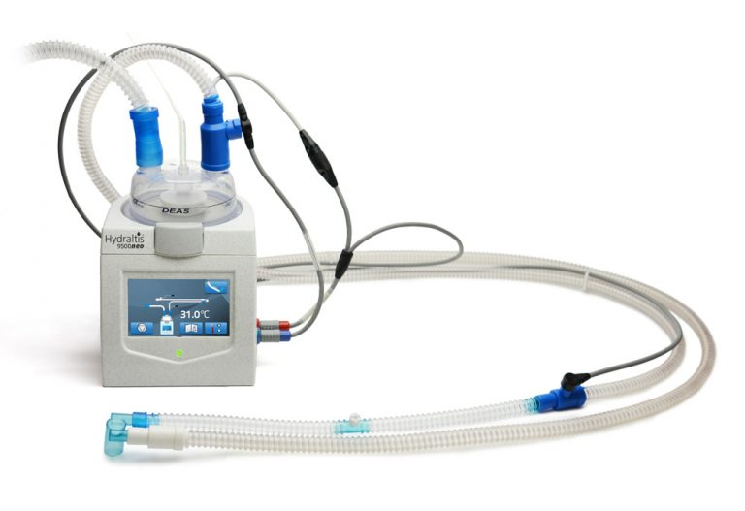

Slide 12
رطوبت‌دهی راه هوایی
بخش حیاتی مراقبت تنفسی.
بررسی منظم سطح آب و تنظیم دقیق دما.
روشن بودن دستگاه رطوبت‌دهنده به‌عنوان اولین مرحله تنظیم تجهیزات.
اجتناب از هرگونه حمایت تنفسی بدون رطوبت مناسب، خصوصاً در نوزادان نارس.

Slide 13
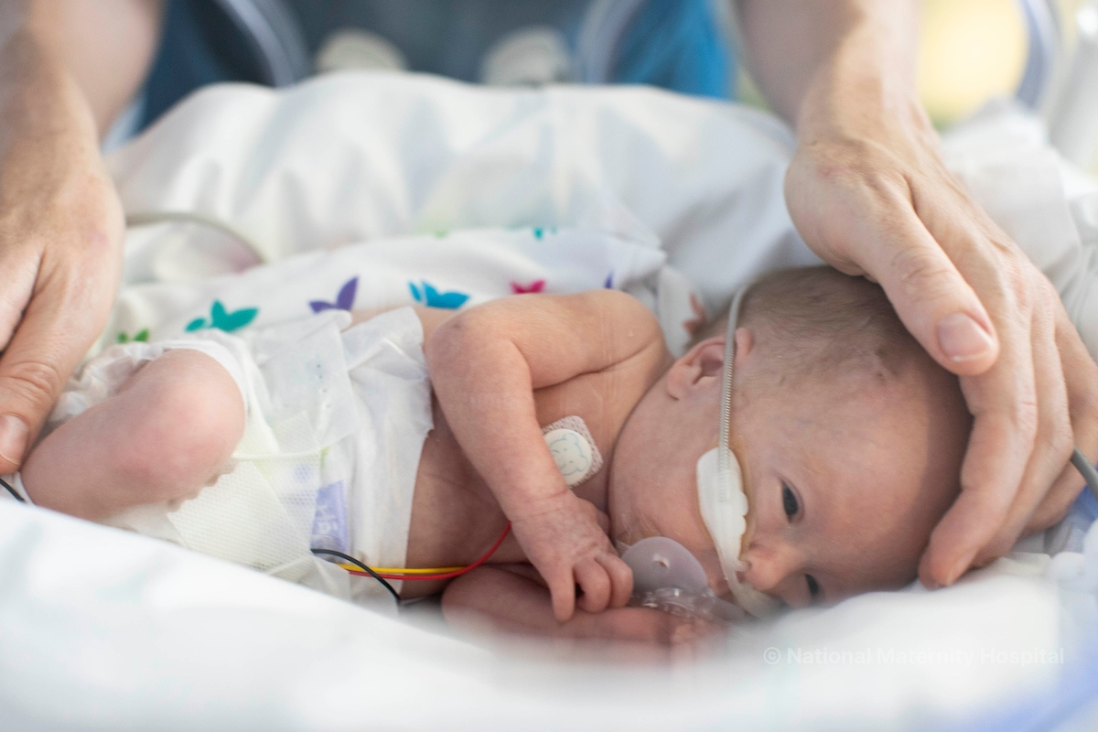
Positioning and Containment
Many NICUs have moved to cue-based care, providing routine care only during times when the infant is awake. Supporting the infant’s body position can also reduce the stressful effects of procedures and other interventions.
Swaddling, rolls, and the use of other containment techniques have been shown to improve physiologic and behavioral organization during weighing, suctioning, and heel sticks and provide pain relief.

Slide 14
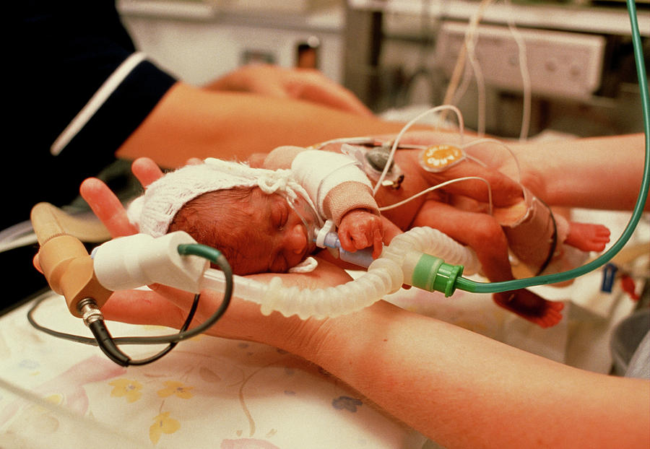
Positioning and Containment

Slide 15
خلاصه
حمایت تنفسی صرفاً یکی از بخش‌های مراقبت‌های ضروری برای نوزاد بیمار است.
جنبه‌های متعدد مراقبت حمایتی بر وضعیت کلی و نتیجه نهایی تأثیرگذارند.
بازنگری مداوم پروتکل‌ها و اجرای پروژه‌های بهبود کیفیت از اهمیت بالایی برخوردار است.

Slide 16
مداخلات کلیدی مراقبت تکاملی
شامل یک مجموعه به هم پیوسته از اقدامات است که در چهار حوزه اصلی قابل دسته‌بندی هستند:
مدیریت محیطی
حمایت از وضعیت‌دهی و مراقبت آغوشی
مدیریت درد و استرس
حمایت از تغذیه و رشد

Slide 17
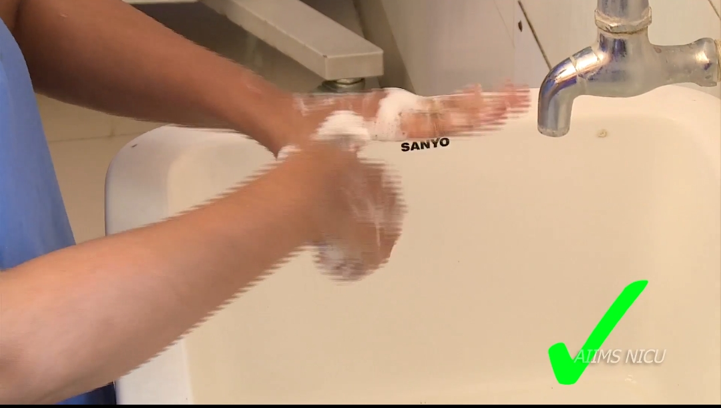
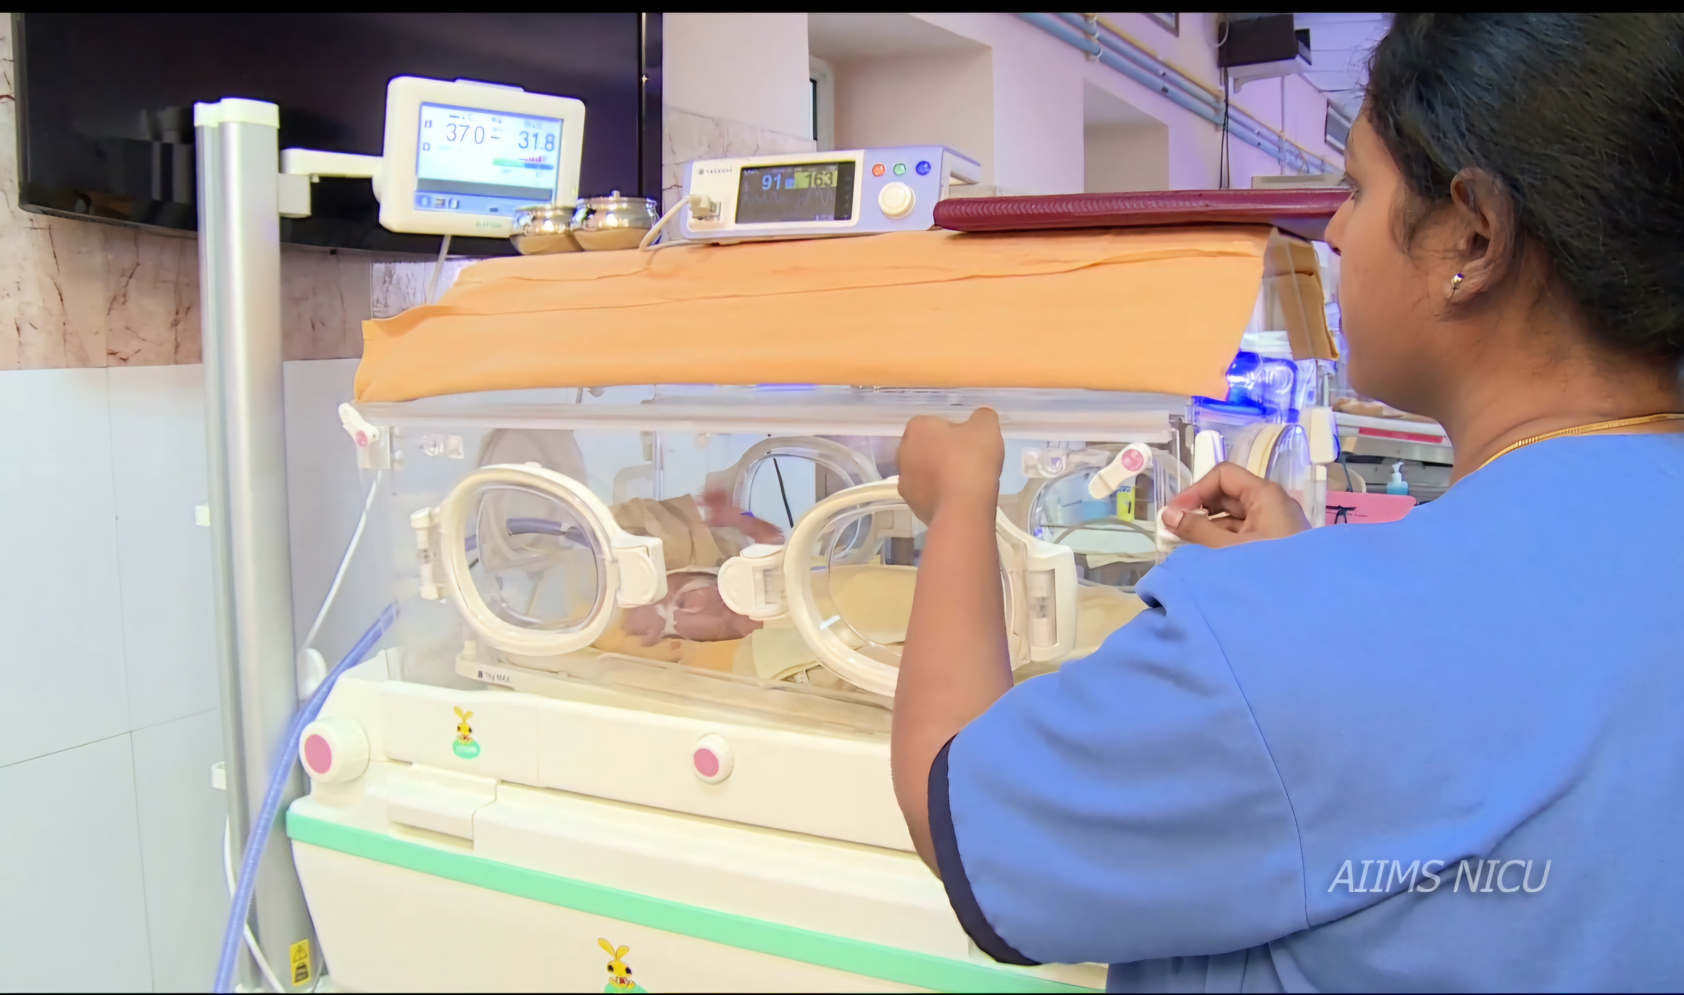
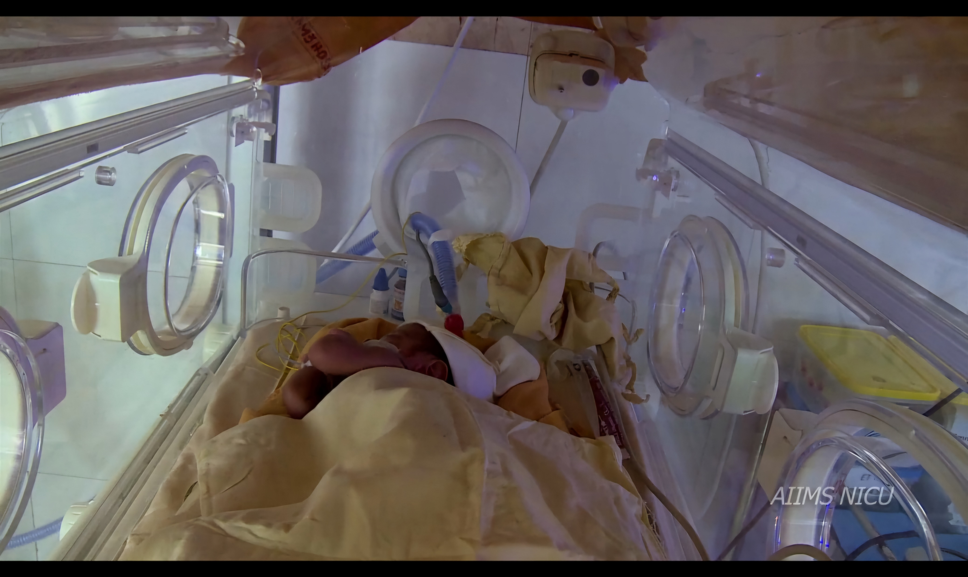
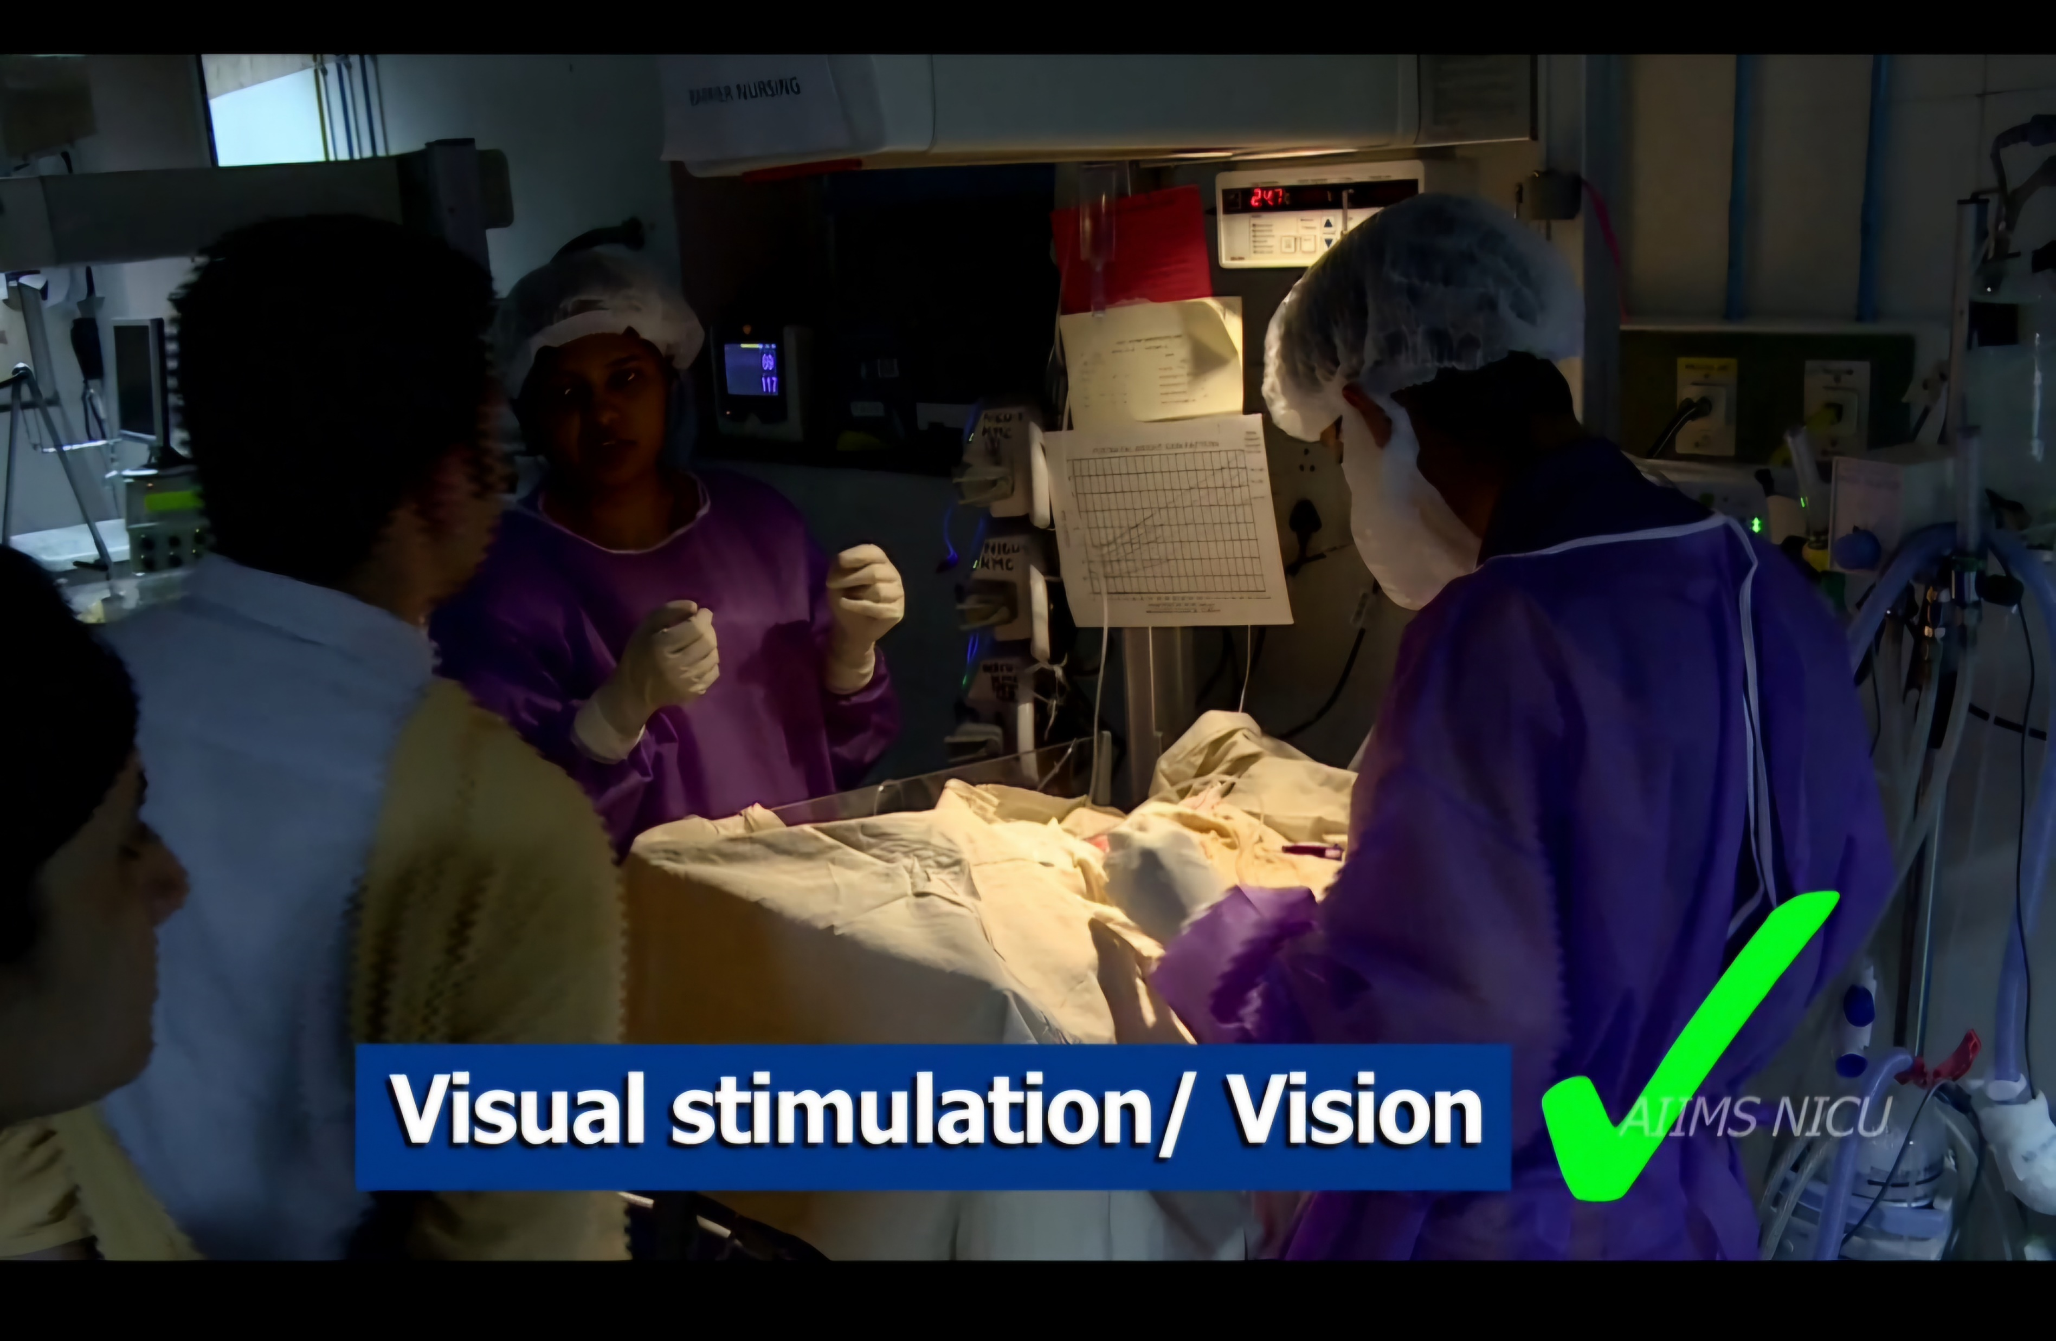
مدیریت محیطی

Slide 18
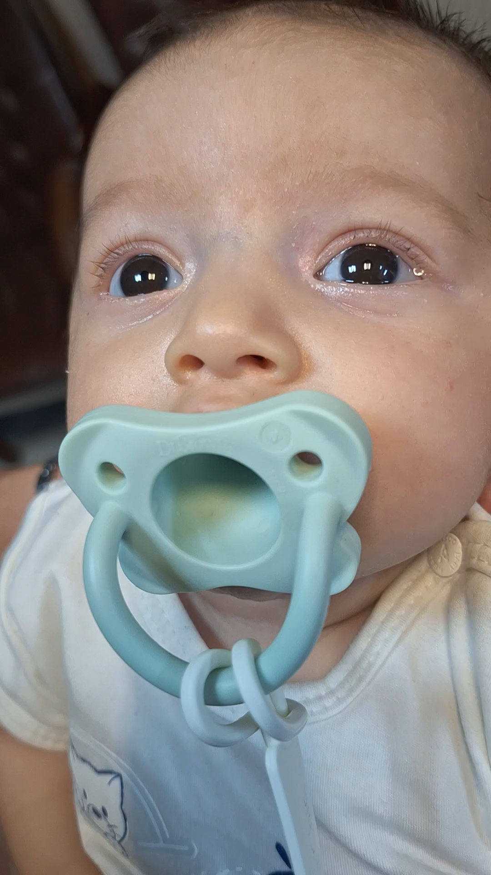
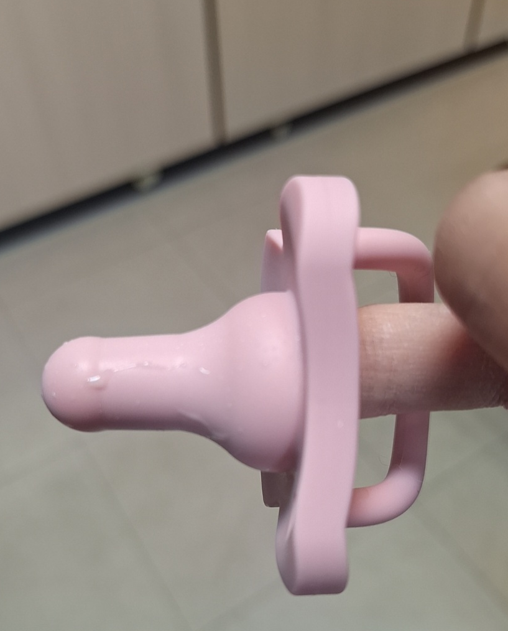
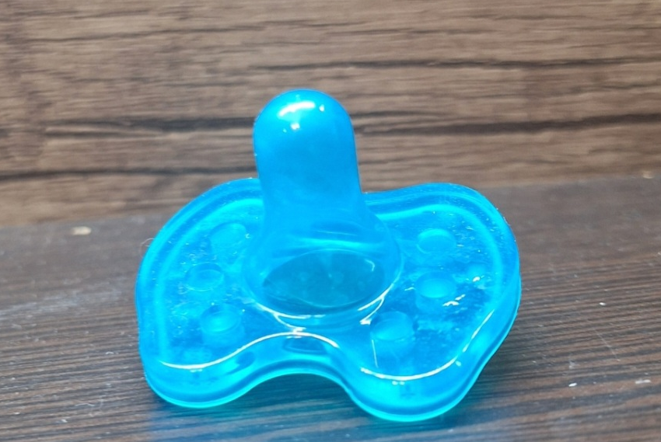
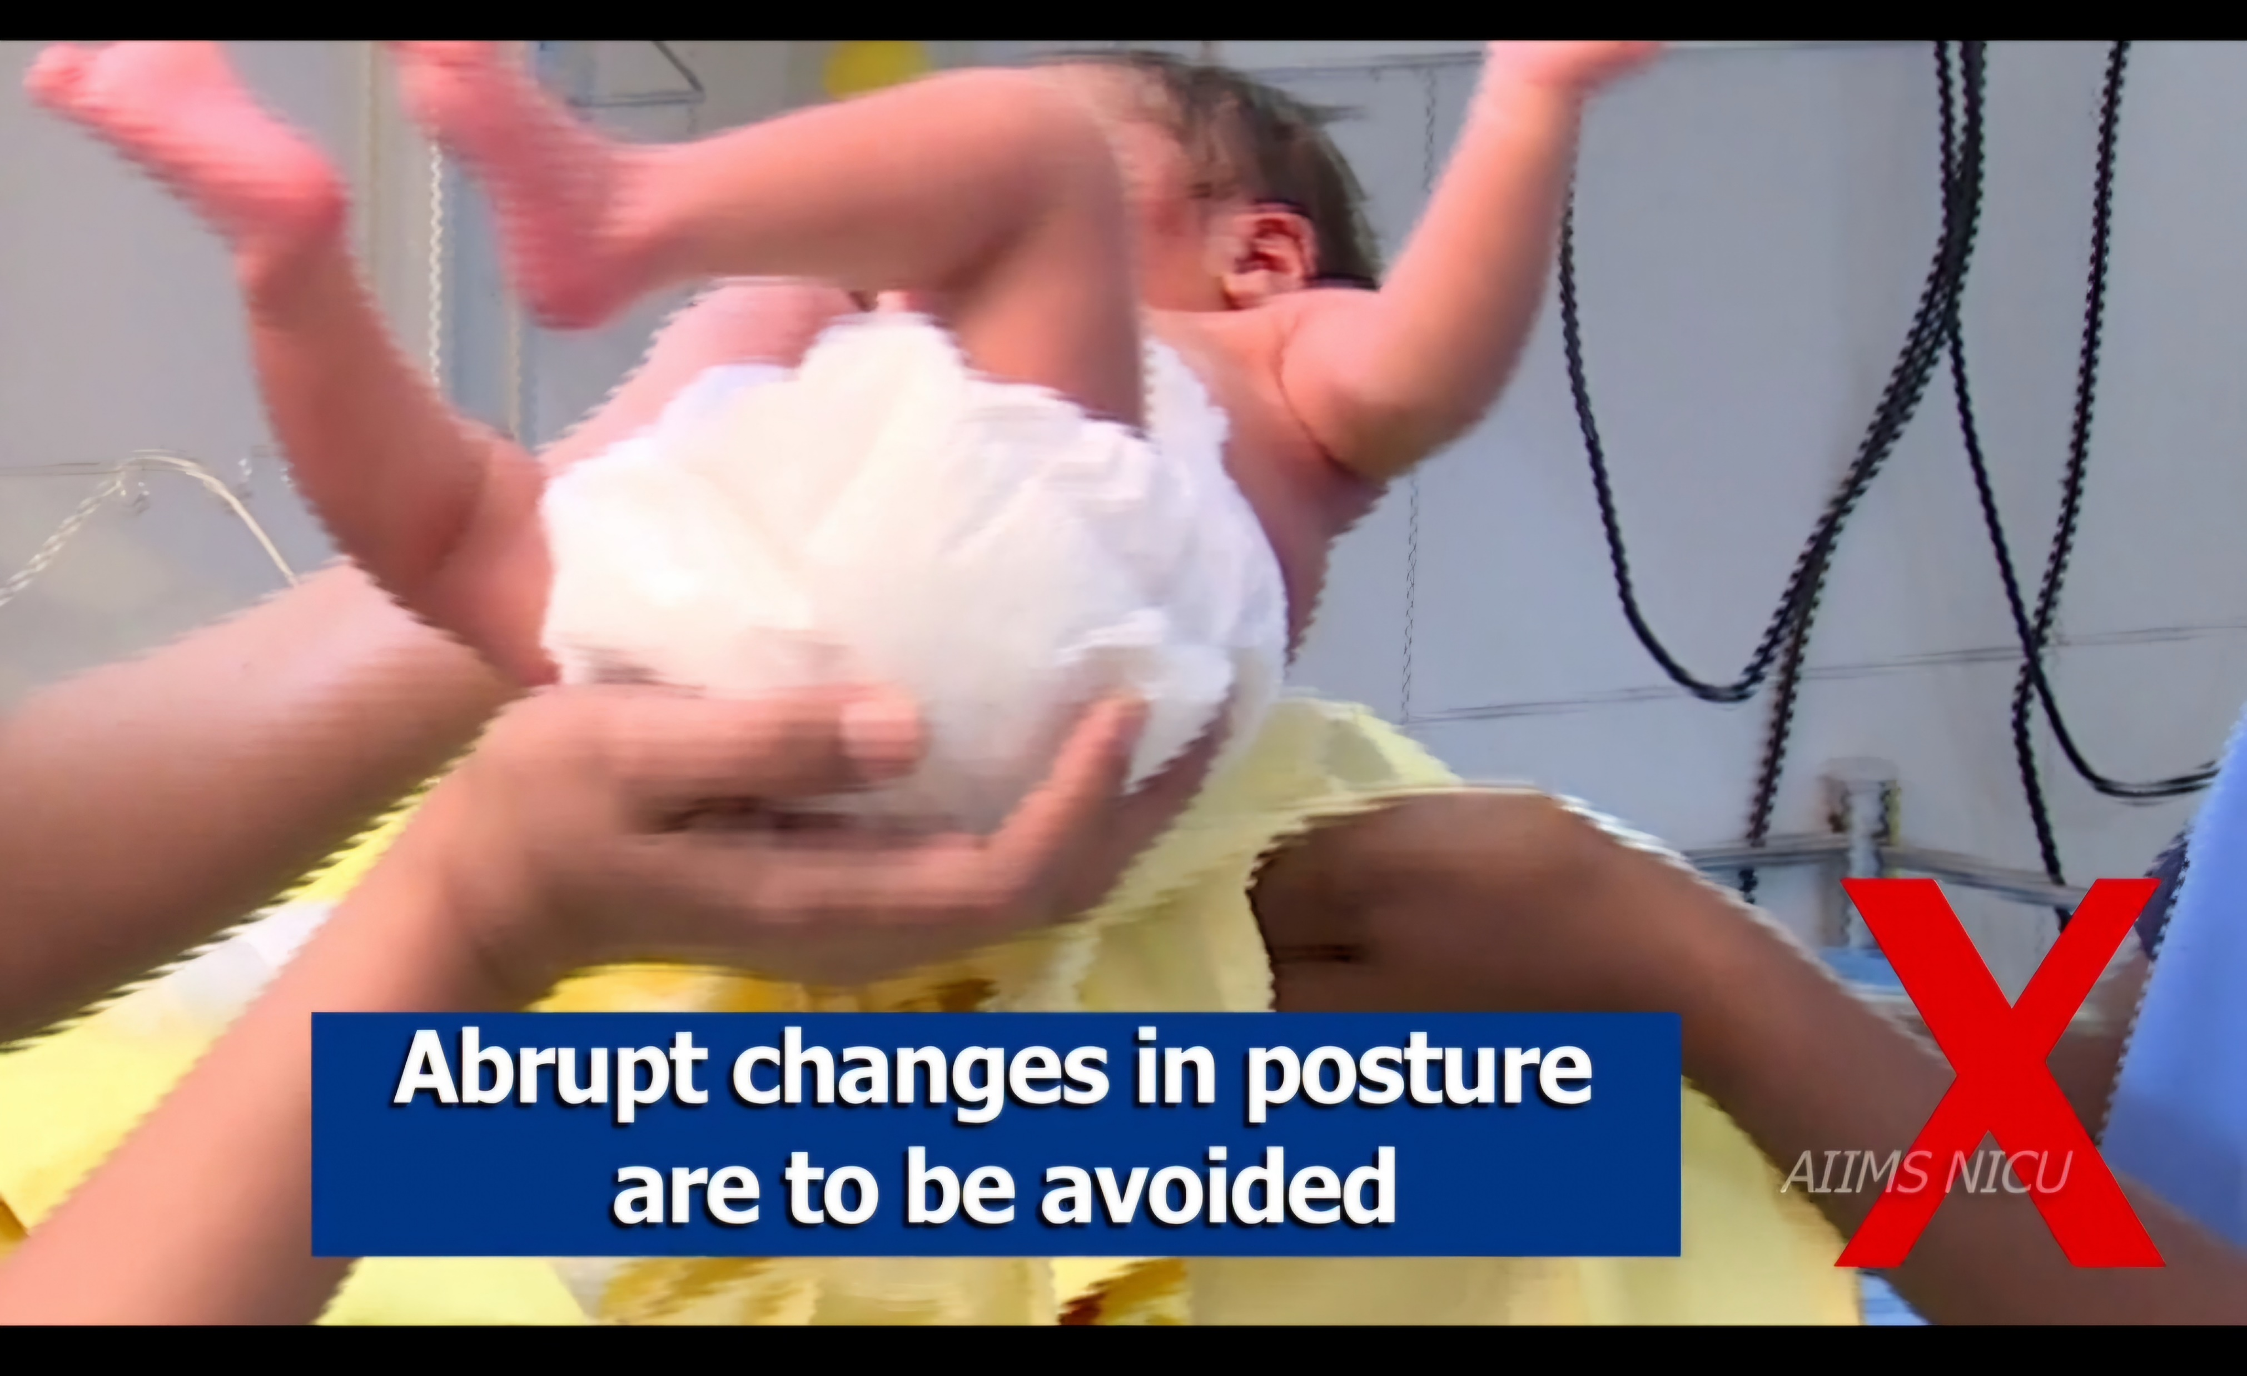
مدیریت درد و استرس

Slide 19
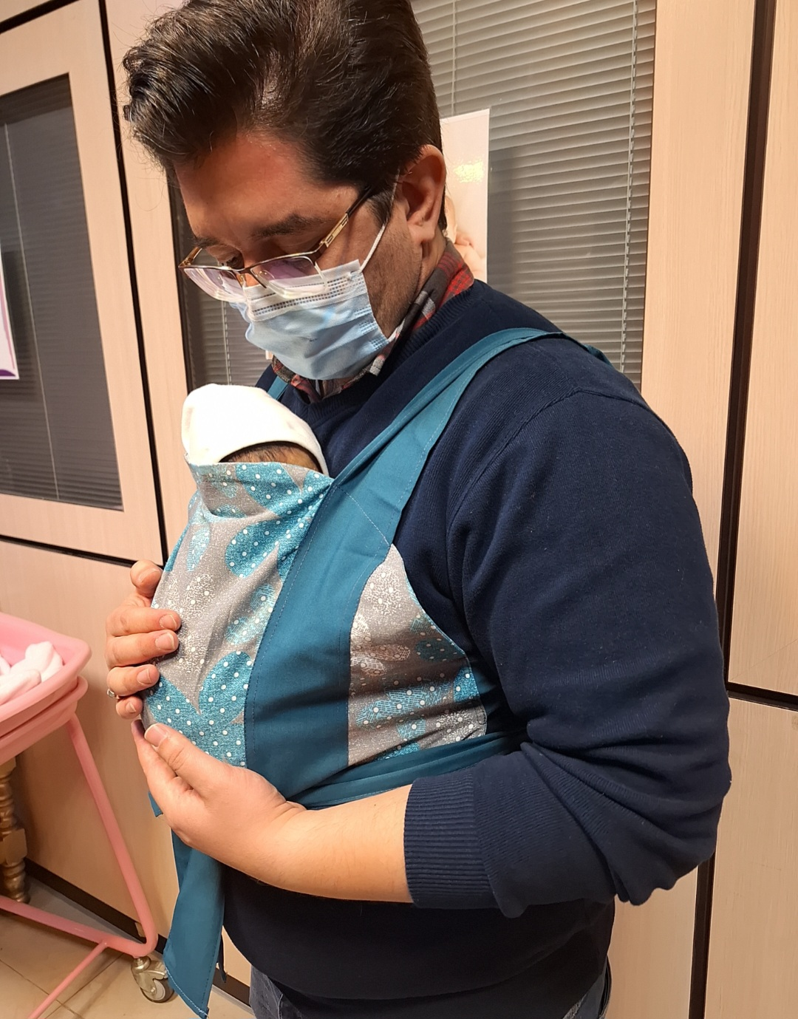
حمایت از وضعیت‌دهی و مراقبت آغوشی

Slide 20
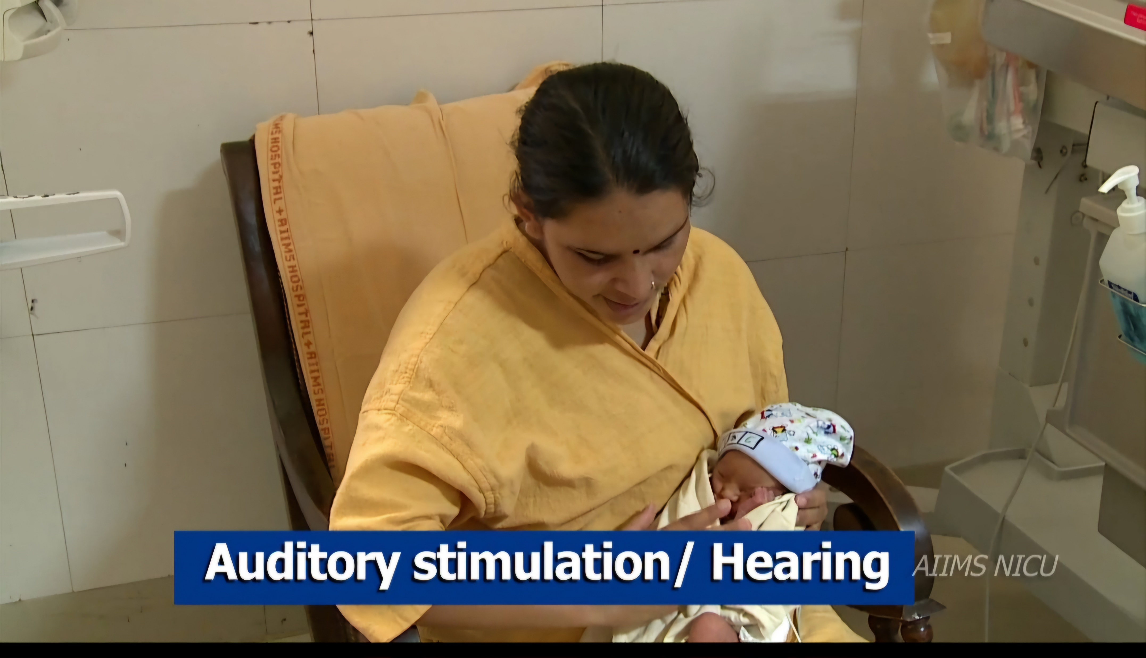
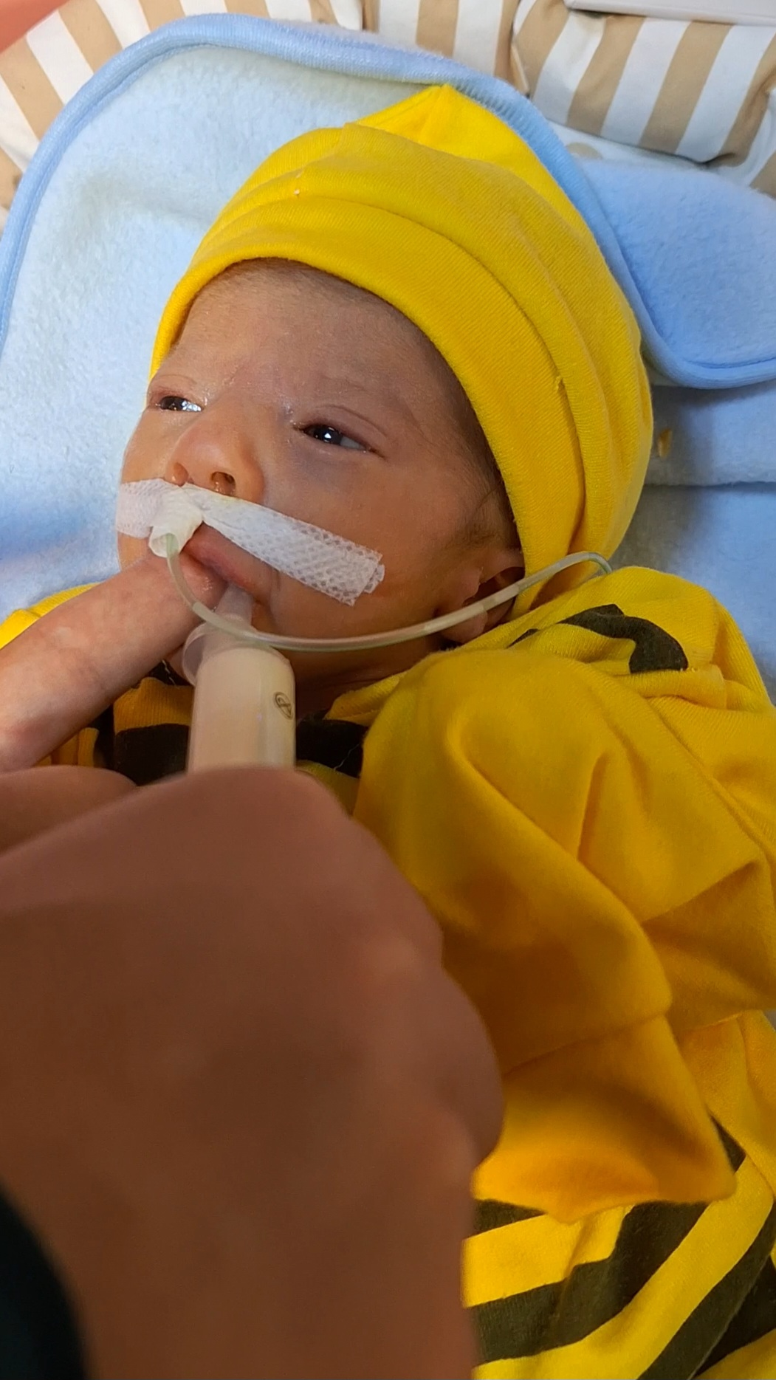
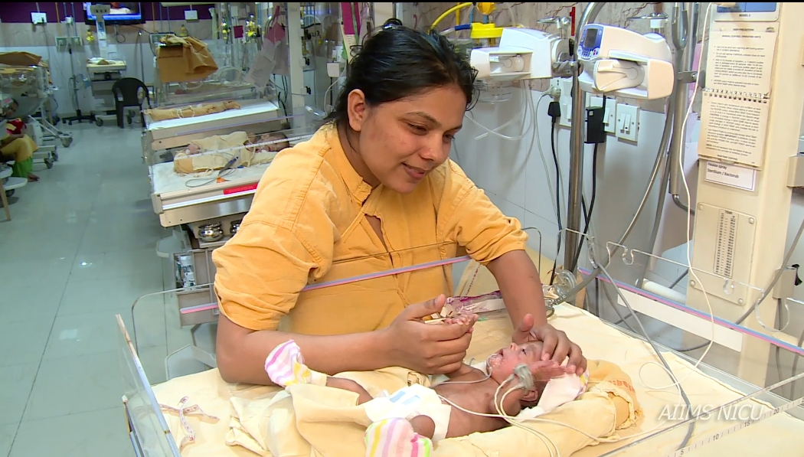
حمایت از تغذیه و رشد

Slide 21


